Slide 1

Web Services Application by .NET Technology 2
การพัฒนาเว็ปเซอร์วิสแอพพลิเคชั่น
โดยใช้เทคโนโลยีดอทเน็ท 2

Slide 2

Web Services Application by .NET Technology
อาจารย์ที่ปรึกษา
ดร.วรวัฒน์ ลิ้มโภคา
ดร.ชุติเมษฎ์ ศรีนิลทา
จัดทำโดย
นายมารุต ยิ้มแย้ม
นางสาวมาลียา โชติสกุลรัตน์

Slide 3
แอพพลิเคชั่นที่พัฒนา
ระบบโรงแรม
ระบบสตูดิโอถ่ายภาพ
ระบบร้านของชำร่วย

Slide 4
แอพพลิเคชั่นที่พัฒนา
ใช้หลักการพัฒนาเชิงคอมโพเน็นต์ตามโครงสร้างของ ASP.NET Web Services
เซอร์วิสถูกเรียกใช้โดยระบบรับจัดงานแต่งงานซึ่งพัฒนาโดย J2EE
มีการเรียกใช้เซอร์วิสในการชำระเงินกับธนาคารที่พัฒนาโดย J2EE

Slide 5
Presentation Outline
Use Case Diagram
  Use Case Diagram ระบบโรงแรม
  Use case diagram ระบบสตูดิโอถ่ายภาพ
  Use Case Diagram ระบบร้านขายของชำร่วย
Class Diagram
  Class Diagram ระบบโรงแรม
  Class Diagram ระบบสตูดิโอถ่ายภาพ
  Class Diagram ระบบร้านขายของชำร่วย
ER Diagram
  ER ระบบโรงแรม
  ER ระบบสตูดิโอถ่ายภาพ
  ER ระบบร้านขายของชำร่วย

Slide 6
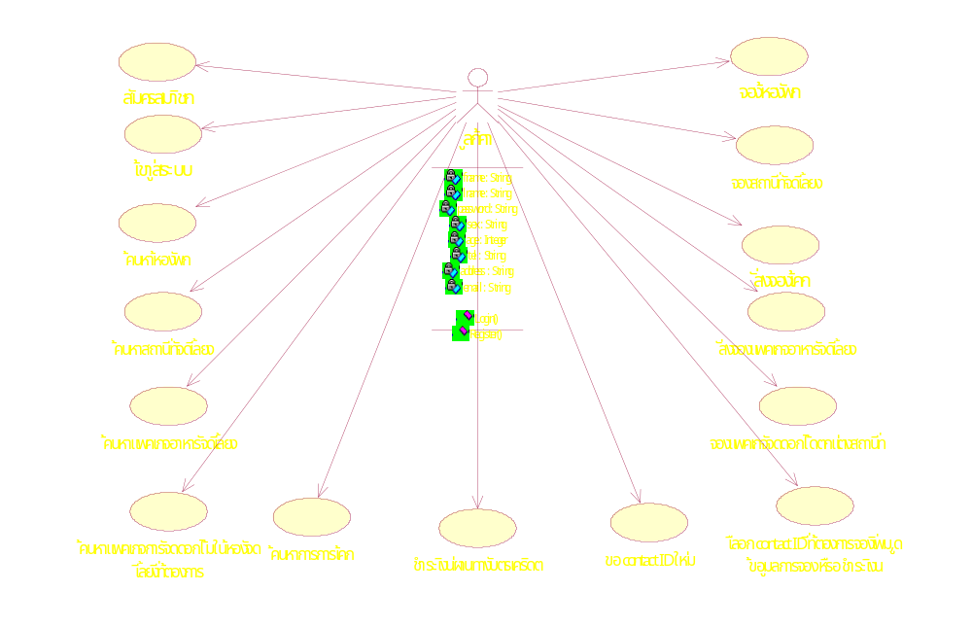
Use case diagram ระบบโรงแรม

Slide 7
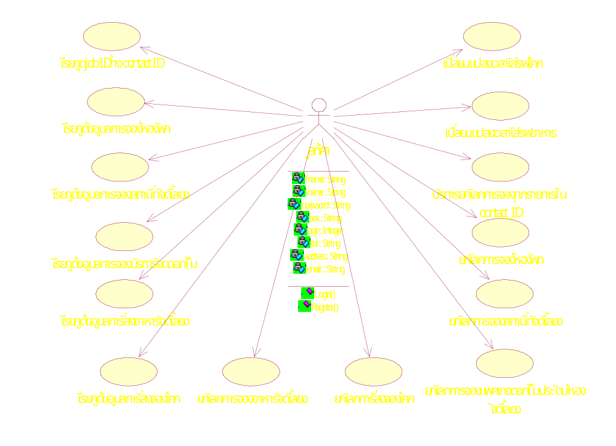
Use case diagram ระบบโรงแรม

Slide 8
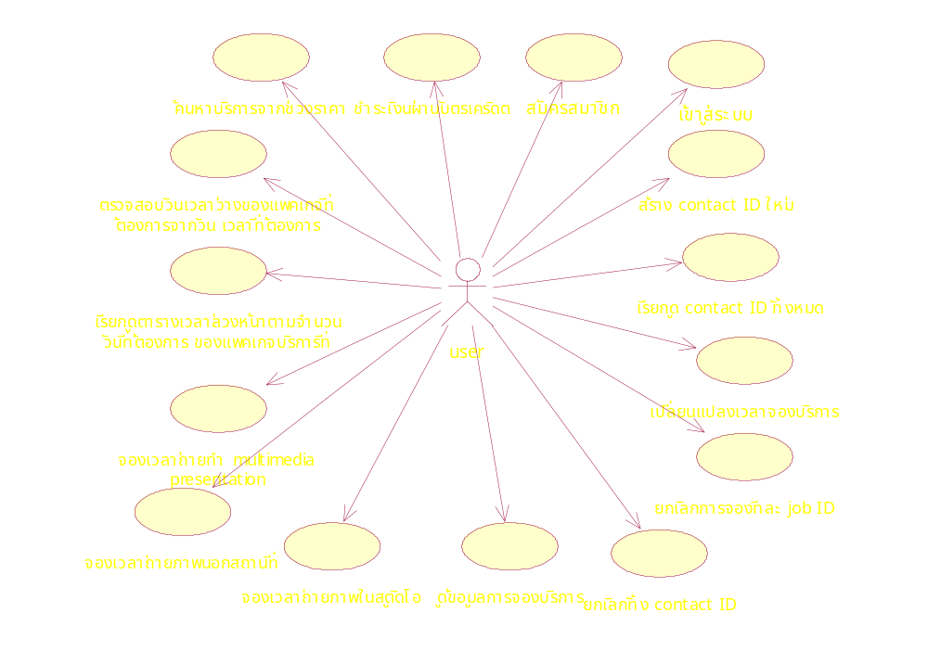
Use case diagram ระบบสตูดิโอถ่ายภาพ

Slide 9
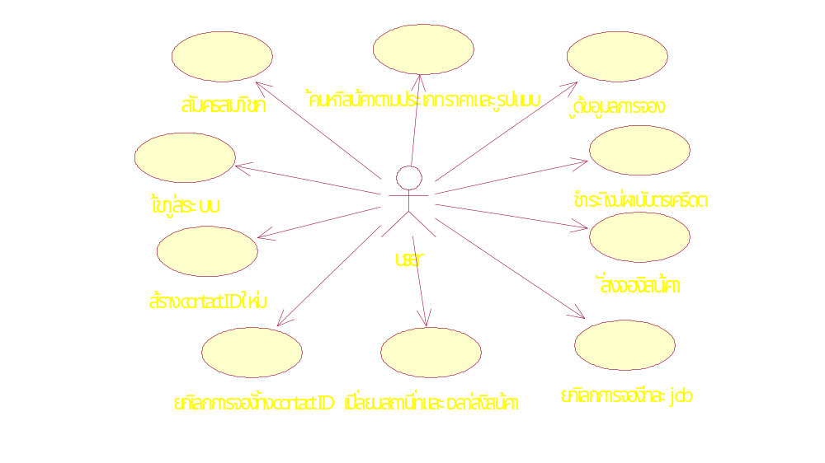
Use case diagram ระบบร้านขายของชำร่วย

Slide 10
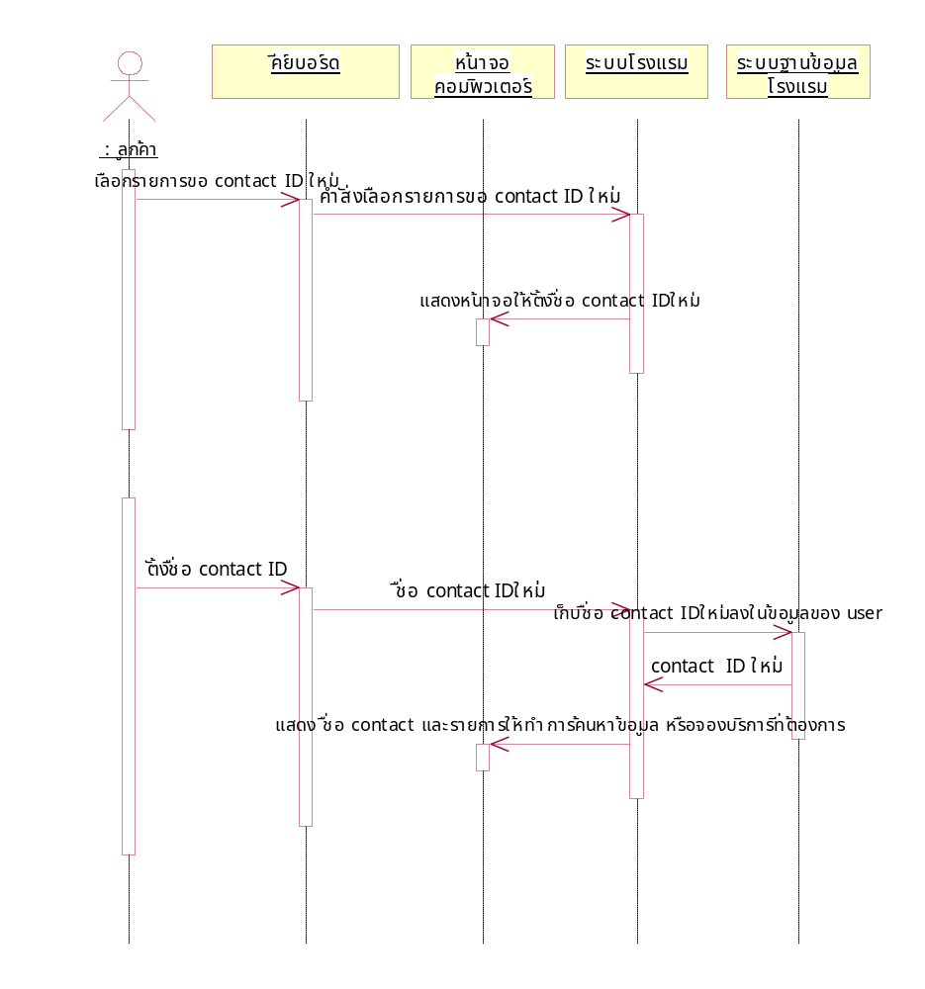
Sequence Diagram : การขอ Contact ใหม่

Slide 11
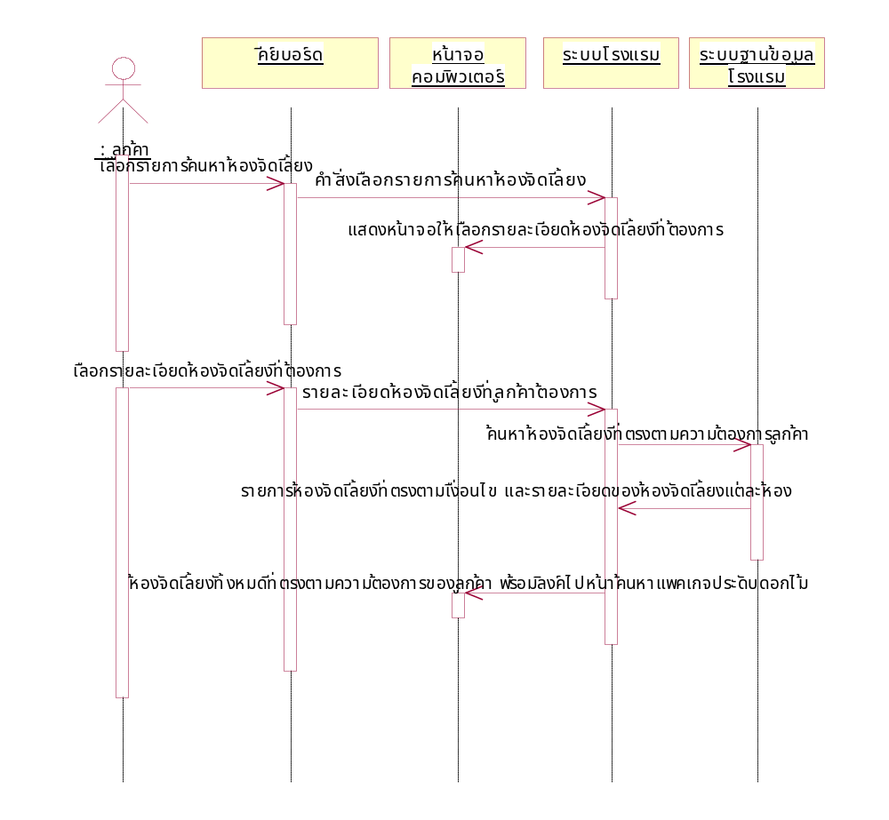
Sequence Diagram : ค้นหาสถานที่จัดเลี้ยง

Slide 12
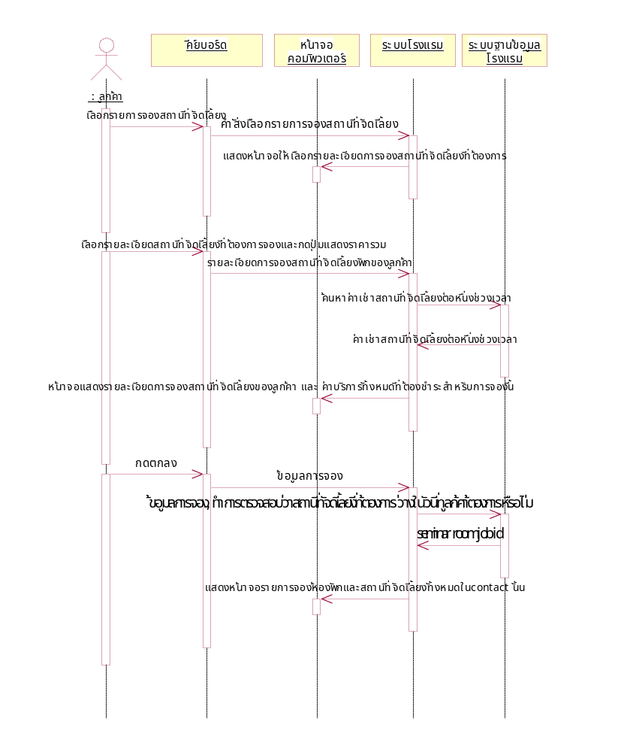
Sequence Diagram : จองสถานที่จัดเลี้ยง

Slide 13
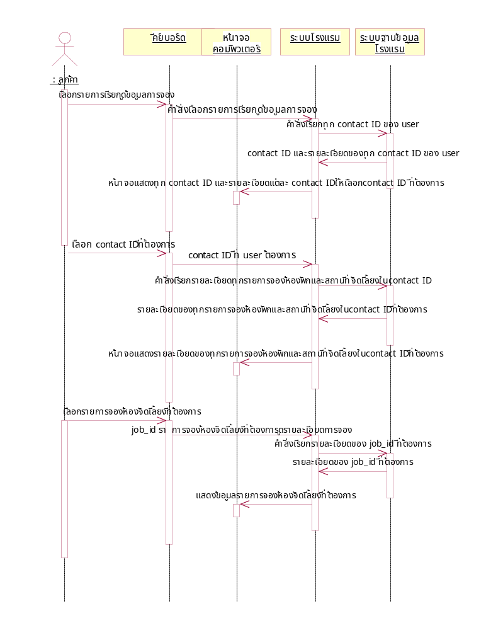
Sequence Diagram : เรียกดูข้อมูลการจองสถานที่จัดเลี้ยง

Slide 14
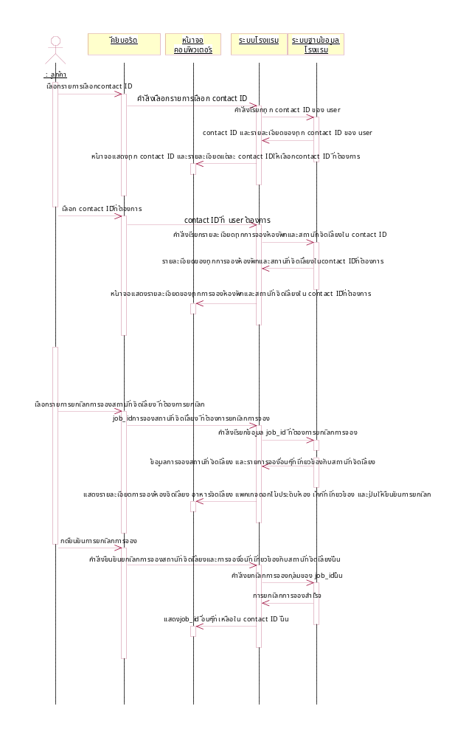
Sequence Diagram : ยกเลิกการจองสถานที่จัดเลี้ยง

Slide 15
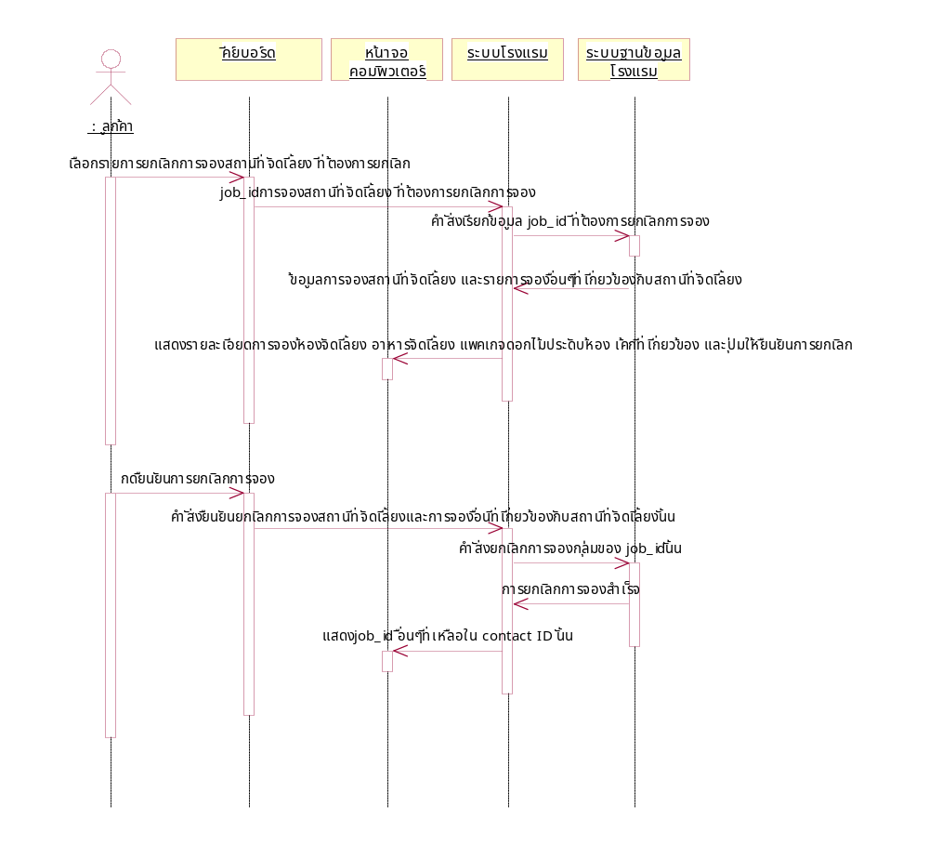
Sequence Diagram : ยกเลิกการจองสถานที่จัดเลี้ยง

Slide 16
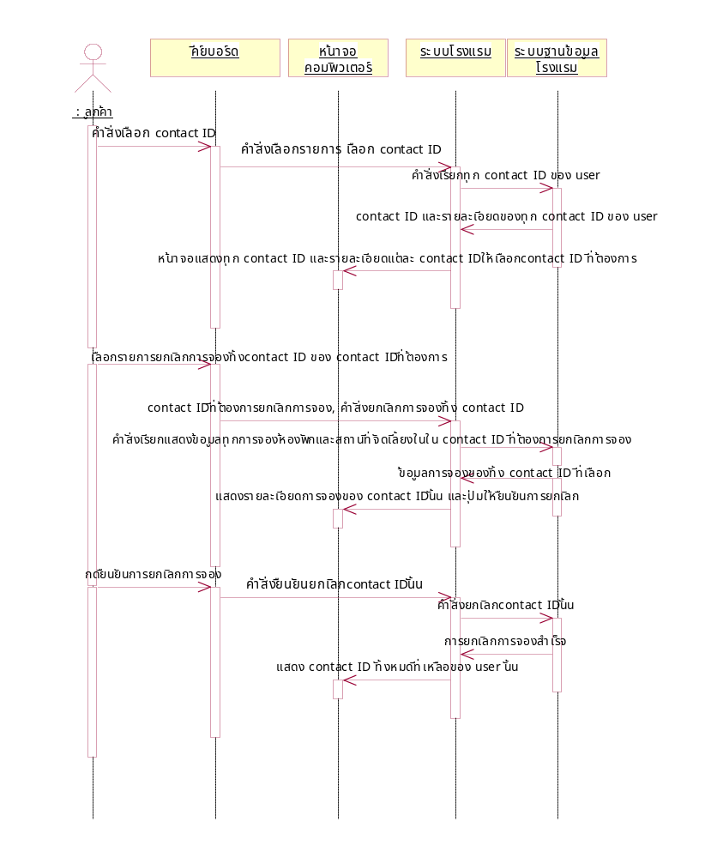
Sequence Diagram : ยกเลิก contact

Slide 17
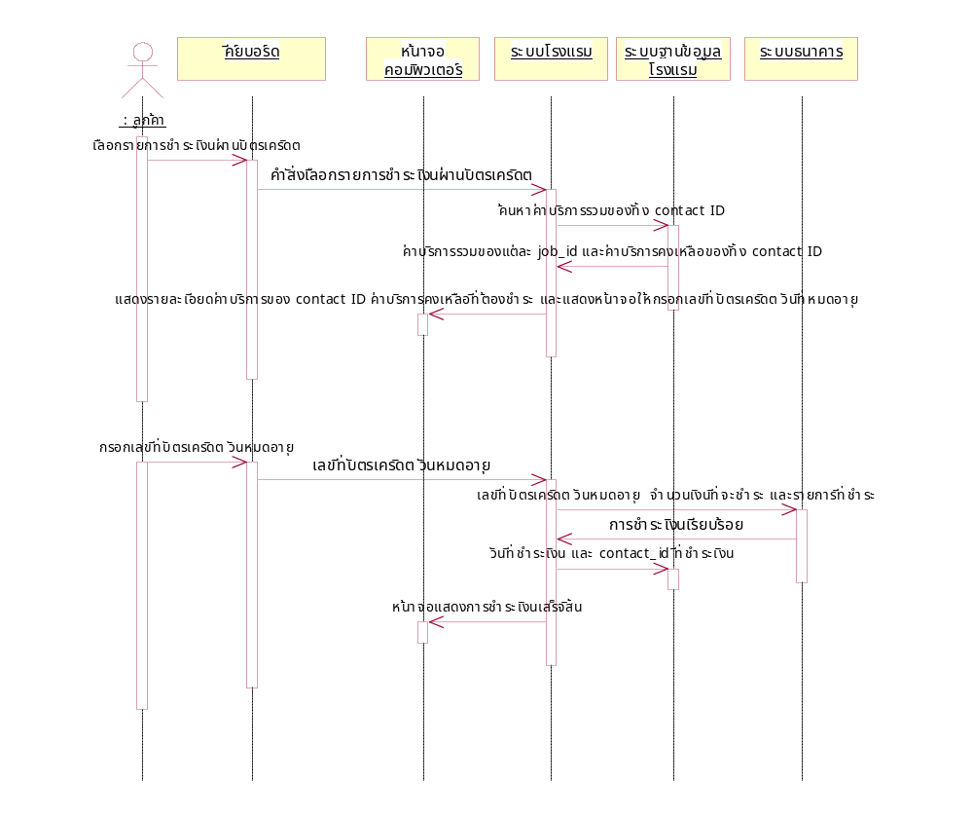
Sequence Diagram : ชำระเงินผ่านบัตรเครดิต

Slide 18
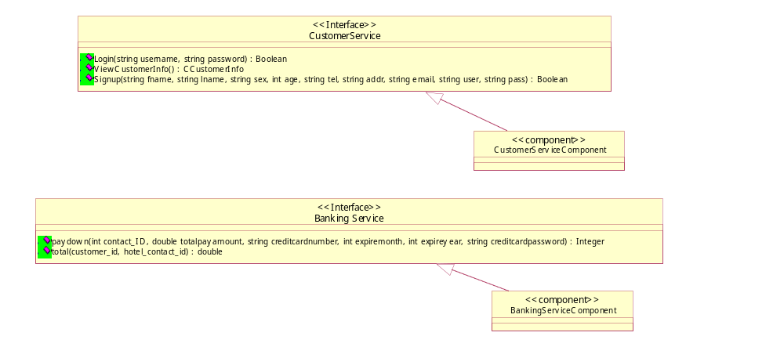
Class diagram ระบบโรงแรม

Slide 19
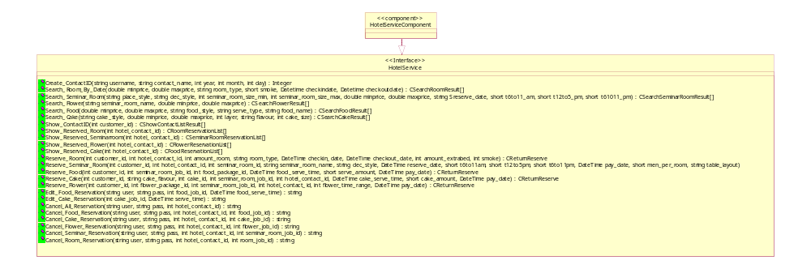
Class diagram ระบบโรงแรม

Slide 20
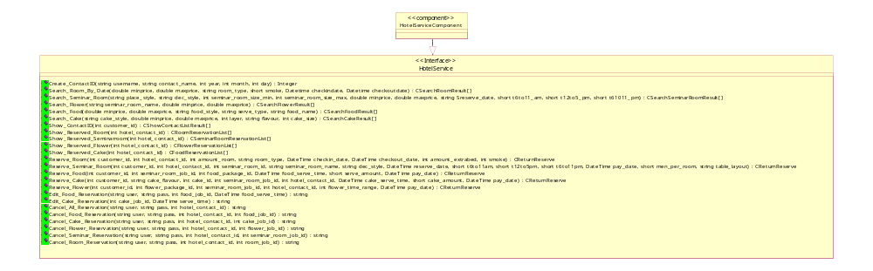
Class diagram ระบบโรงแรม

Slide 21
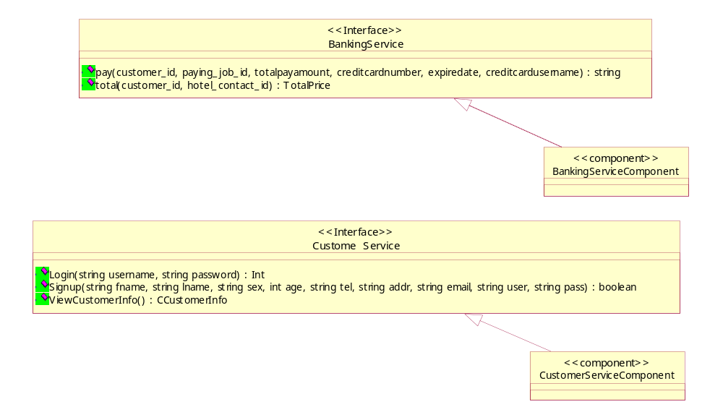
Class diagram ระบบสตูดิโอถ่ายภาพ

Slide 22
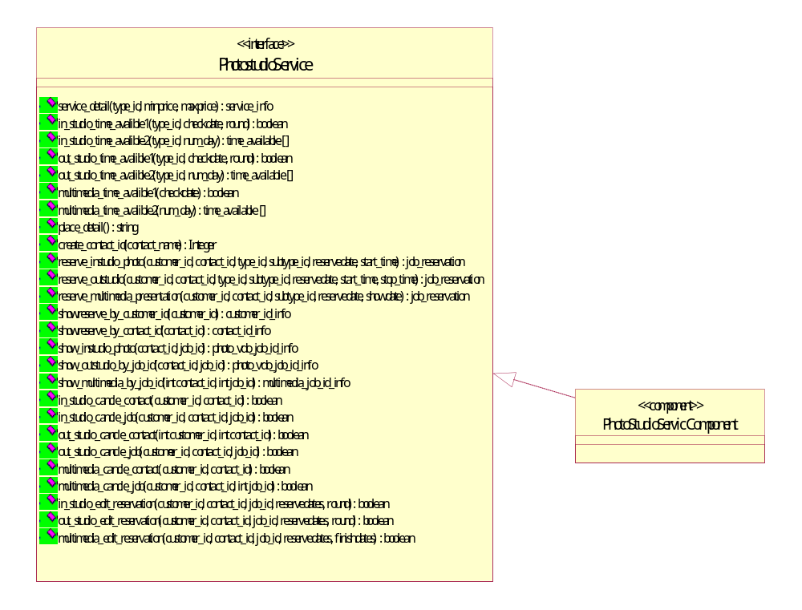
Class diagram
ระบบสตูดิโอถ่ายภาพ

Slide 23
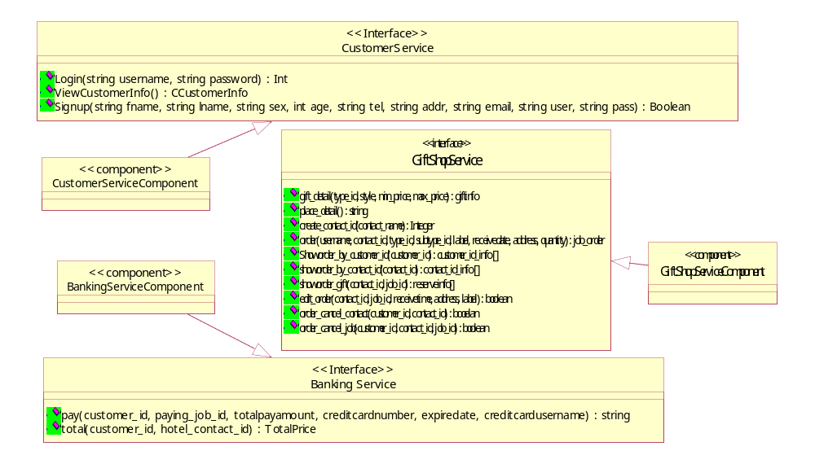
Class Diagram ระบบร้านขายของชำร่วย

Slide 24
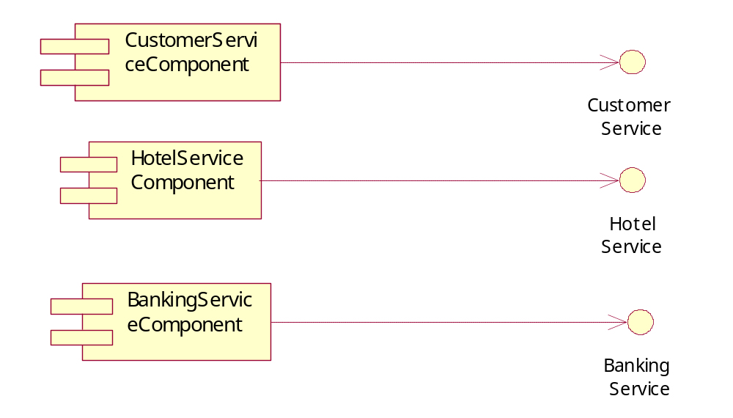
Component Diagram
ระบบโรงแรม

Slide 25
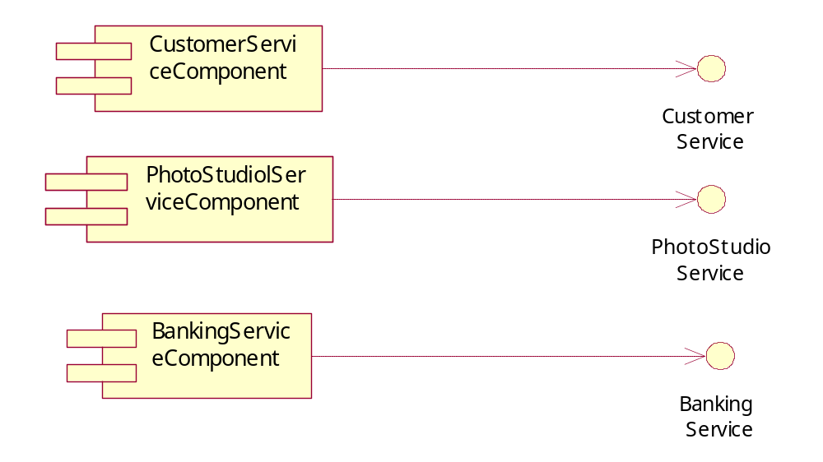
Component Diagram
ระบบสตูดิโอถ่ายภาพ

Slide 26
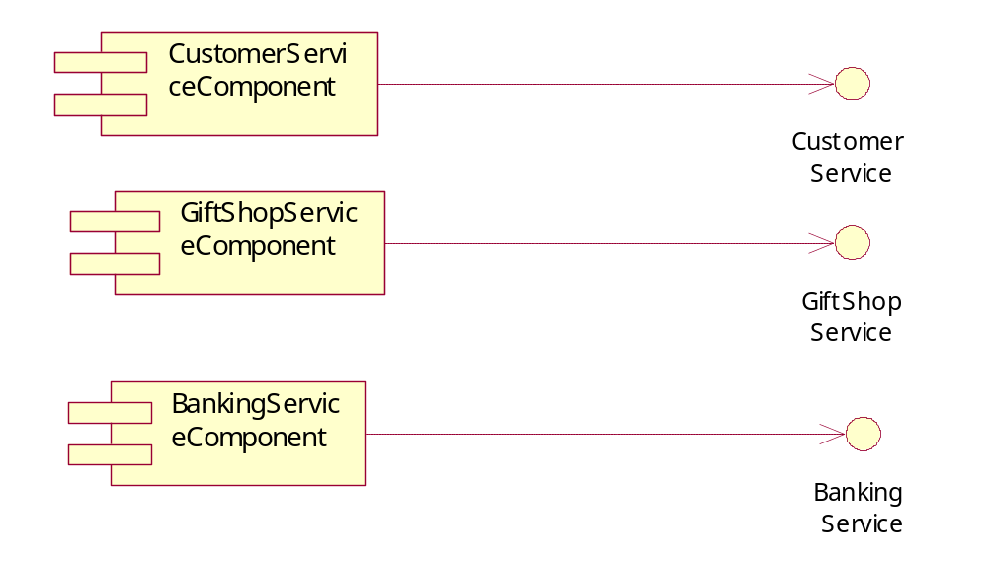
Component Diagram
ระบบร้านขายของชำร่วย

Slide 27
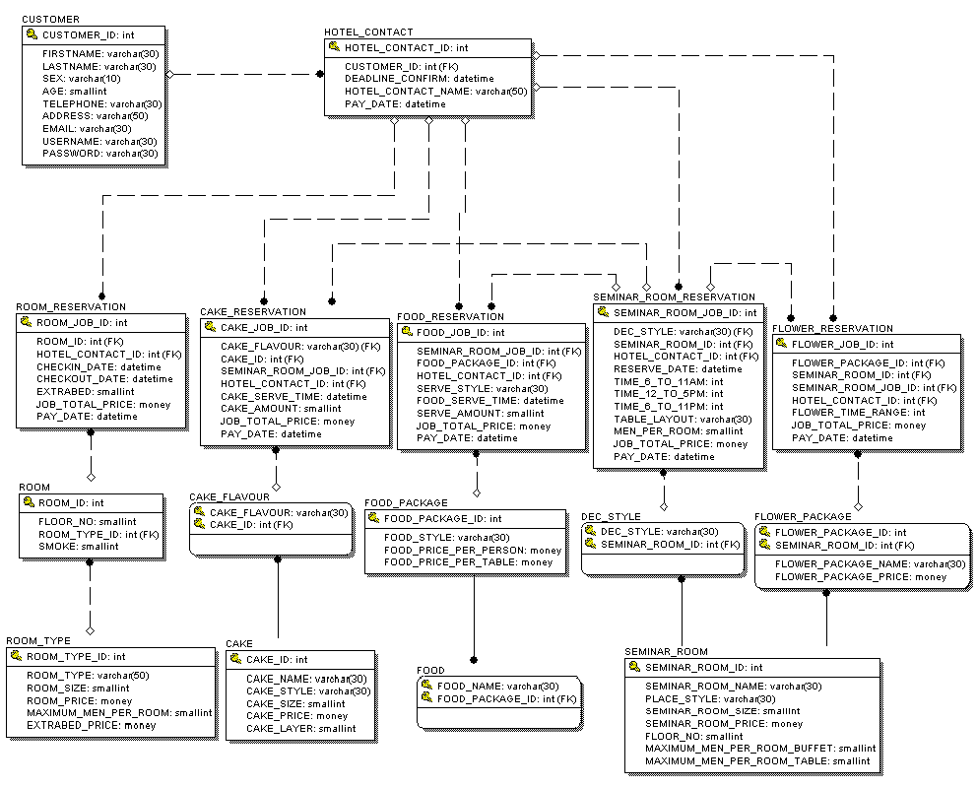
ER Diagram ระบบโรงแรม

Slide 28
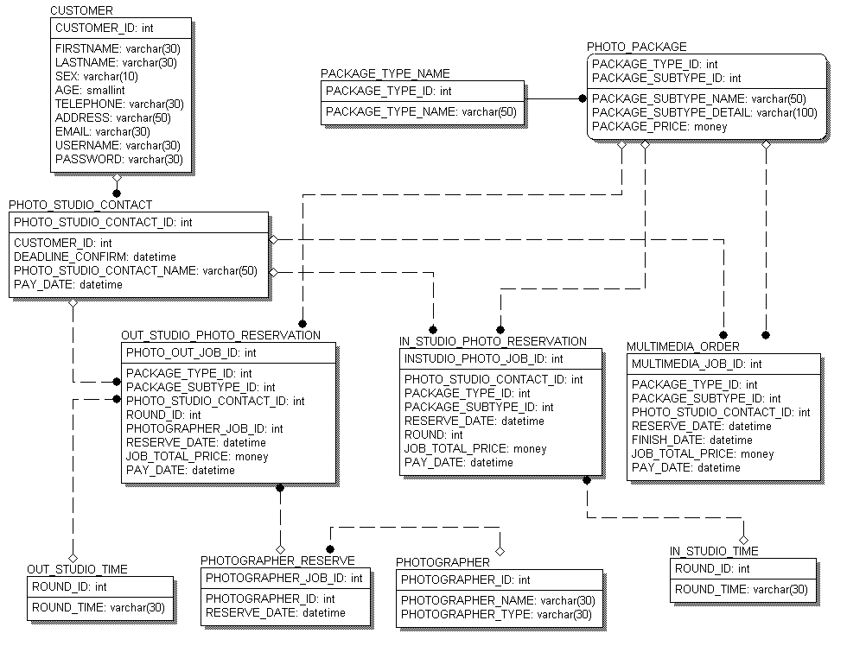
ER ระบบสตูดิโอถ่ายภาพ

Slide 29
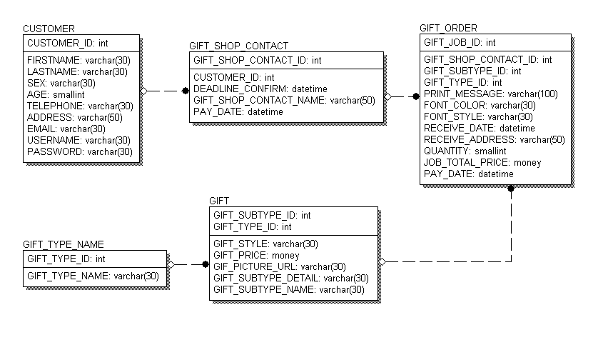
ER Diagram ระบบร้านขายของชำร่วย

Slide 30
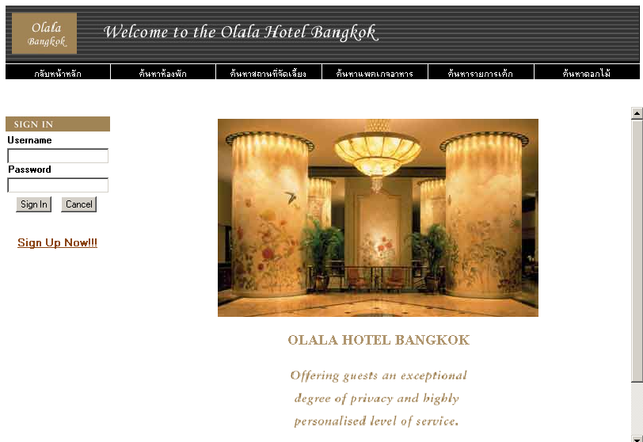

Slide 31
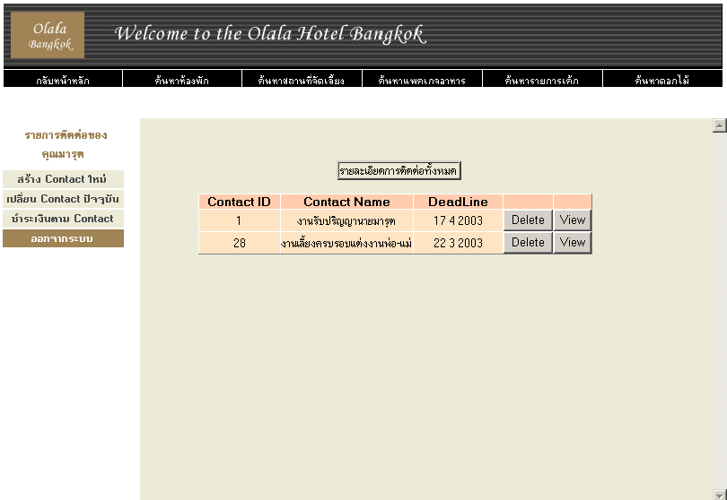

Slide 32
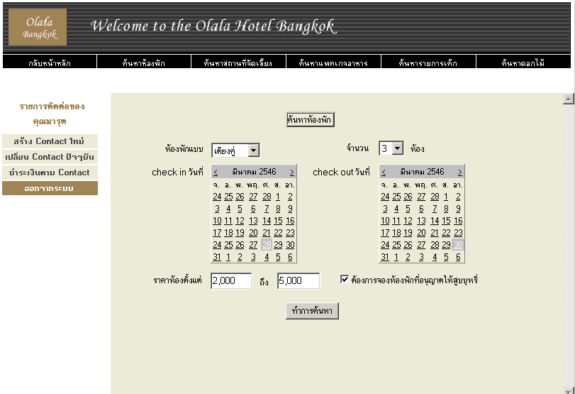

Slide 33
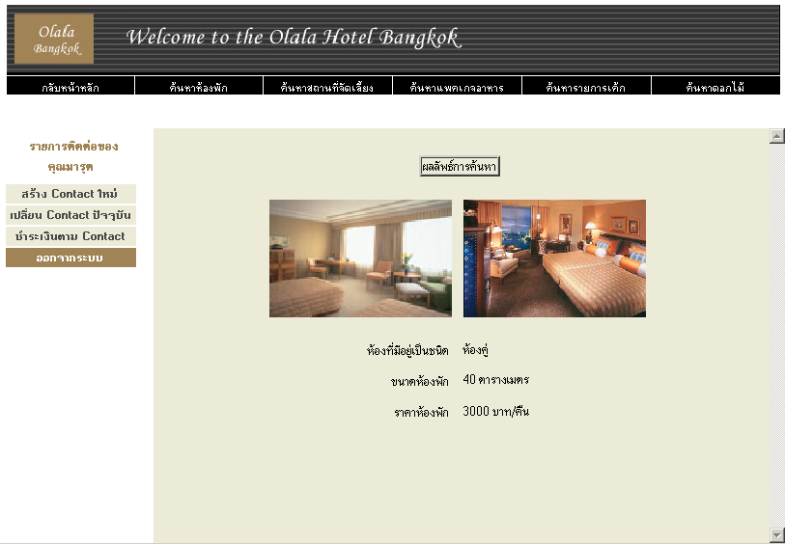

Slide 34
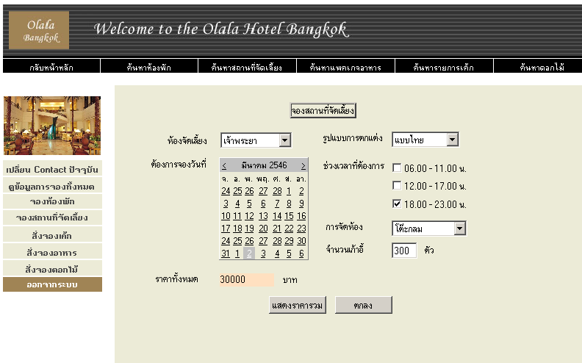

Slide 35
